Slide 1






Construir un
Dispositivo médico
Temas de STEM²D: Diseño e ingeniería
[Nombre del presentador]
[Organización Presentadora]
[Fecha]

Slide 2





¿Qué es STEM²D?
Ciencia (Science)
Tecnología (Technology)
Ingeniería (Engineering)
Matemáticas (Mathematics)
Fabricación (Manufacturing)
Diseño (Design)
Notes:
Explica que se refiere a STEM²D: Ciencia, Tecnología, Ingeniería, Matemáticas, Manufactura y Diseño
Pida a las estudiantes y otros voluntarios que se presenten y que indiquen sus áreas favoritas de STEM²D (Ciencia, Tecnología, Ingeniería, Matemáticas, Manufactura y Diseño).

Slide 3
Plan de hoy
INTRODUCCIÓN
STEM²D en el mundo del trabajo
¿Qué es Ingeniería?
La ingeniería de un nuevo producto
Desafío de equipo: Construir un dispositivo médico
Presentaciones del equipo y pruebas de rendimiento
Reflexión
Notes:
Revise la agenda. Explique que hoy las estudiantes diseñarán, construirán y probarán un dispositivo médico que satisfaga las necesidades del cliente.

Slide 4
STEM²D en el mundo del trabajo
¿Cómo crees que STEM²D se utiliza todos los días en el lugar de trabajo?
Notes:
Señale que las carreras STEM²D son carreras de alta demanda y alto crecimiento.
Iniciar una discusión inicial y una actividad de tormenta de ideas. Considere la posibilidad de preguntar:
¿Cómo cree que el diseño y la ingeniería se utilizan todos los días en el lugar de trabajo?
¿Qué tipo de carreras crees que tendría la gente con un interés, aptitud o título en diseño o ingeniería?

Slide 5
Mi historia
Notes:
Hable sobre su formación y su carrera. Use el formulario "Contar mi historia" como base para sus comentarios. Prepárese para describir su trabajo o un día típico, y proporcione información sobre sus antecedentes, incluyendo:
Cuando/por qué desarrolló un interés en la ingeniería.
Las clases/cursos que tomó en la escuela secundaria.
¿Cuál fue su trayectoria universitaria, incluyendo la universidad a la que asistió y el título logrado? Si cambió de estudios, explique el motivo a las estudiantes.
Qué implica su puesto actual. Asegúrese de incluir cómo usa el diseño y la manufactura en una jornada de trabajo típica.
Tejer en los hechos sobre la ingeniería y las carreras STEM²D:
Dígales a las estudiantes que su carrera es solo una de las muchas carreras disponibles en las disciplinas de STEM²D: Ciencia, Tecnología, Ingeniería, Matemáticas, Manufactura y Diseño.
Explique que las carreras STEM²D son carreras de alta demanda y alto crecimiento y se prevé que sigan igual en los próximos diez años.
Comparte algunos títulos de trabajo y carreras de Johnson & Johnson que puedan estar alineados con esta actividad.

Slide 6
¿Qué es Ingeniería?
Ingeniería es la aplicación de conocimientos científicos, económicos, sociales y prácticos para diseñar, construir, mantener y mejorar estructuras, máquinas, dispositivos, sistemas, materiales y procesos.
  La disciplina de la ingeniería es extremadamente amplia
  y abarca una gama de campos especializados, cada uno
  de ellos con un énfasis en un área, tecnología o tipo de aplicación particular.

Slide 7
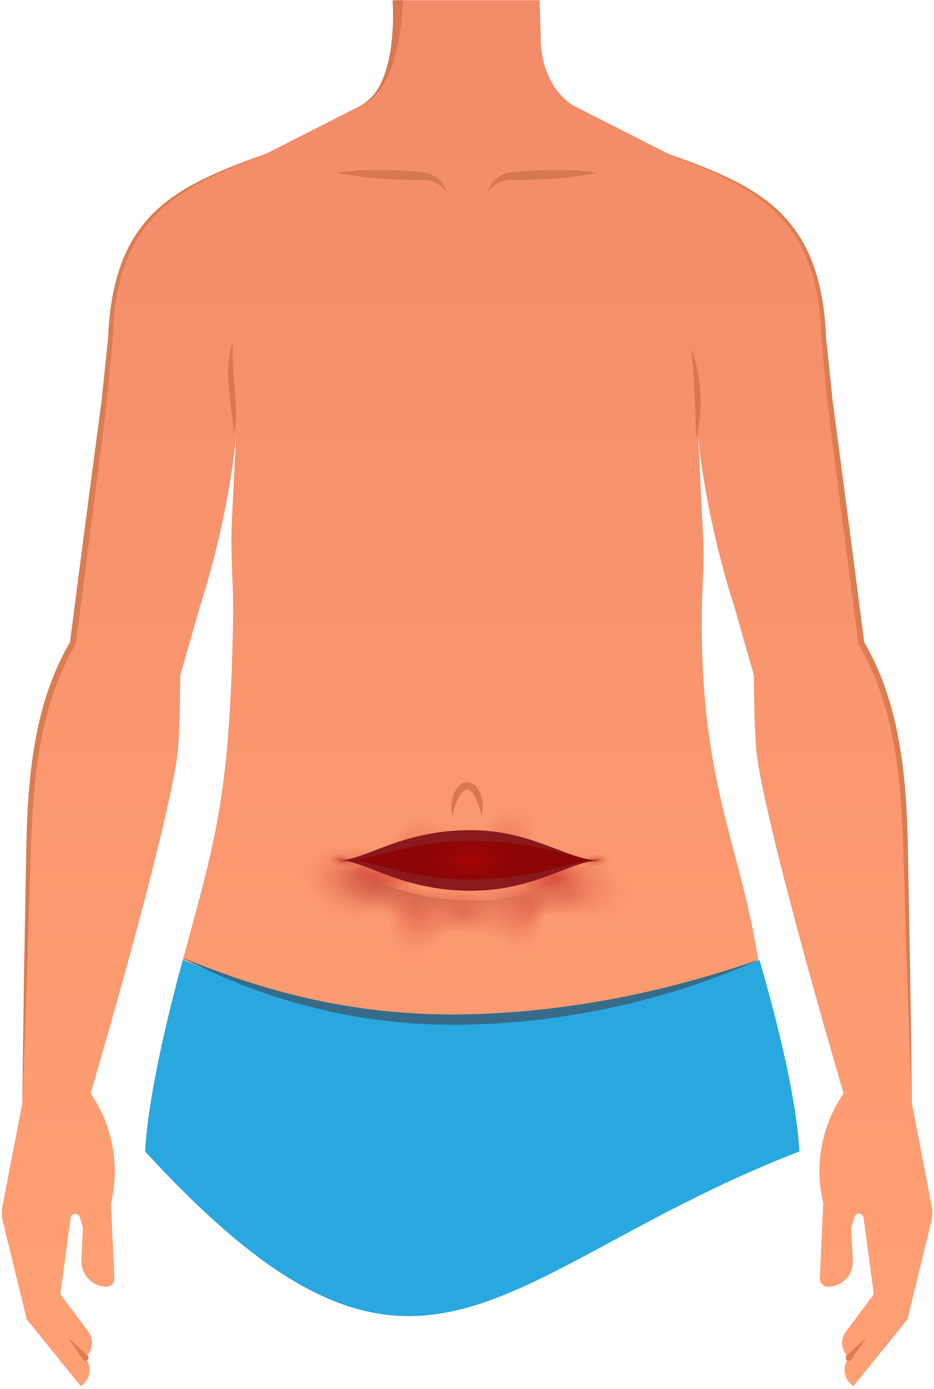
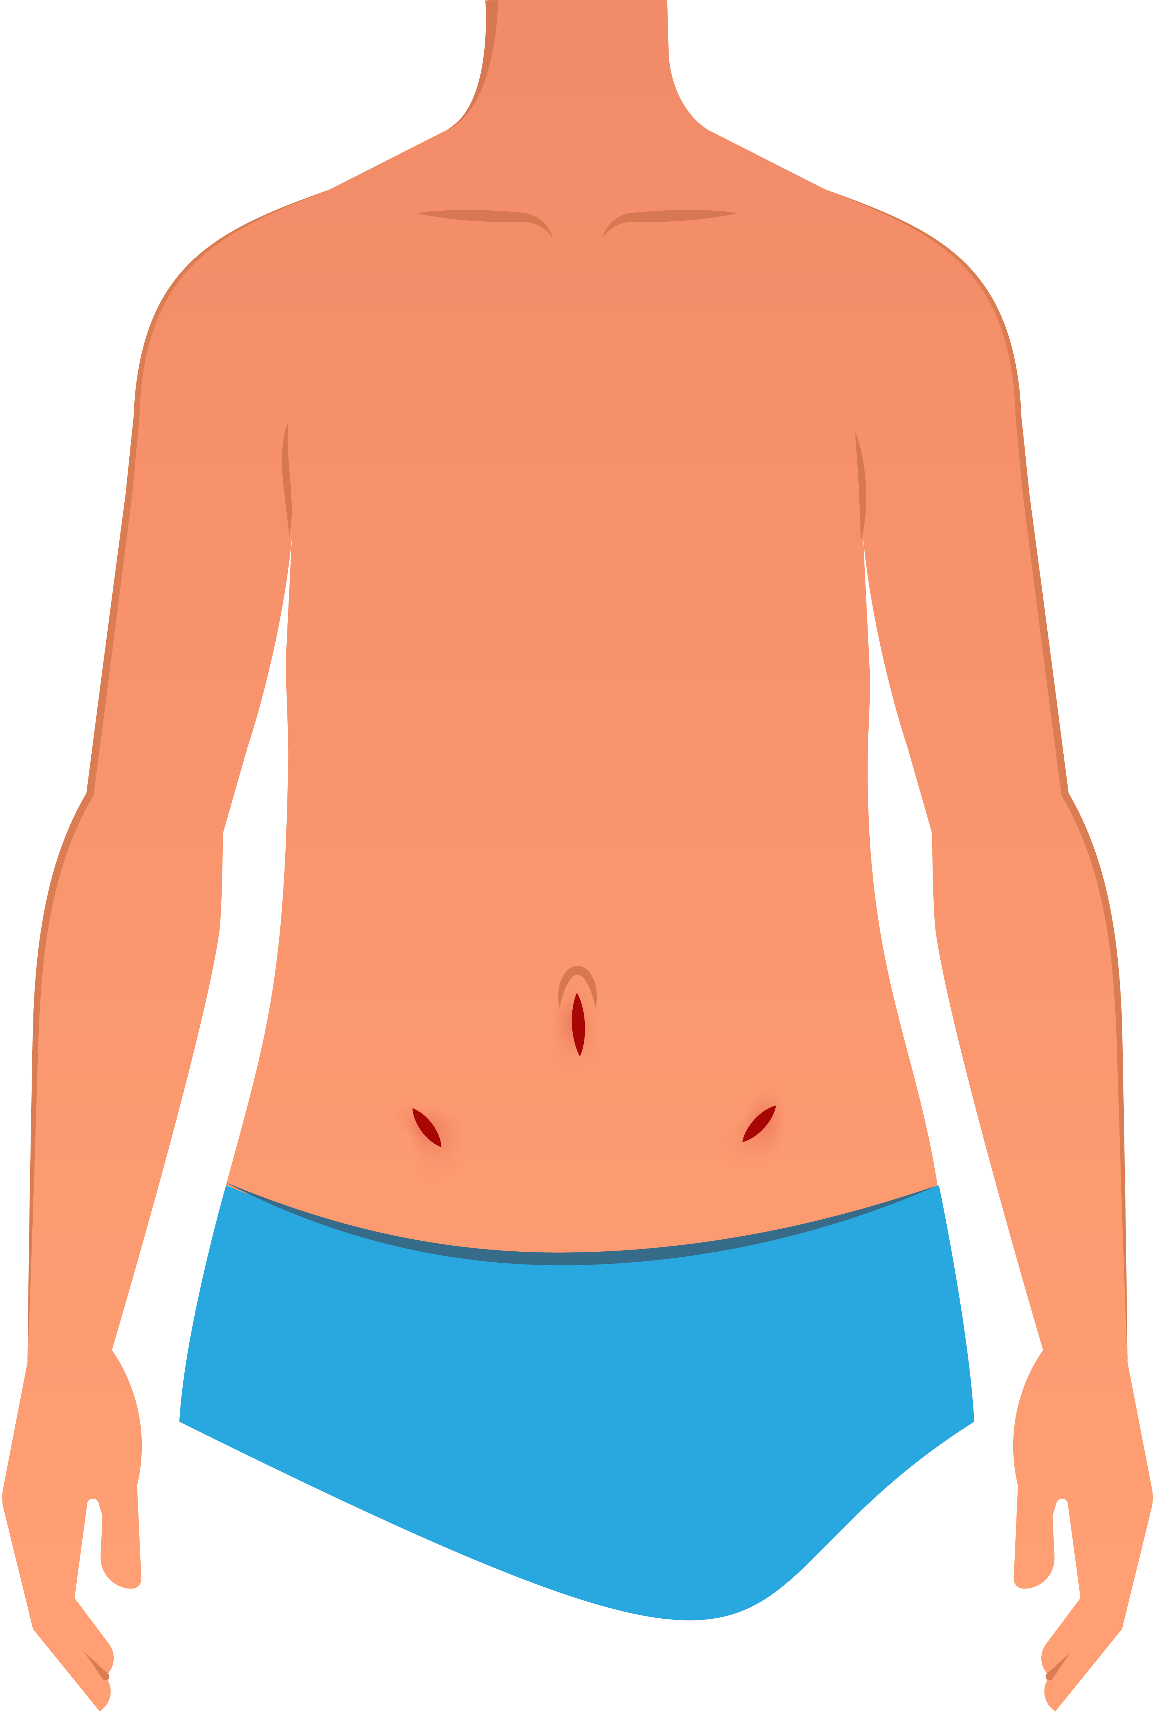
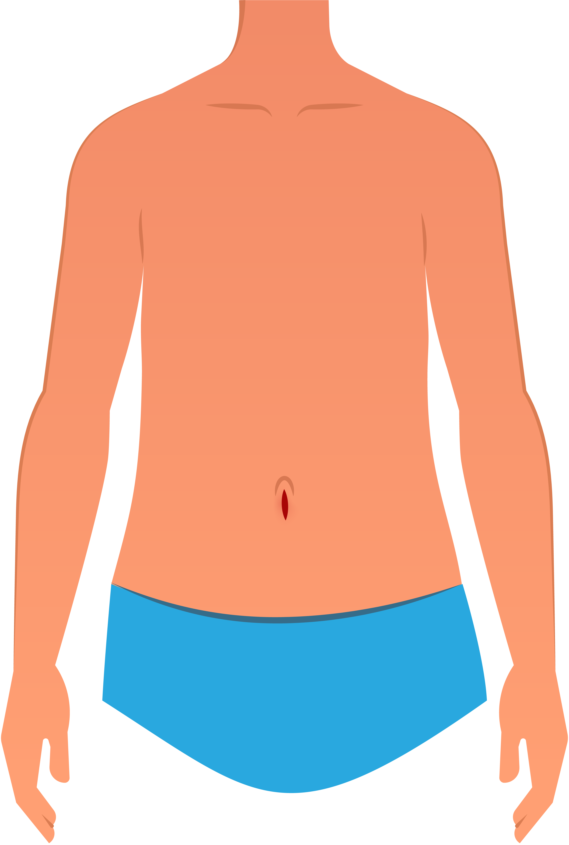
Antecedentes de la cirugía
Cirugía abierta
Laparoscopia
Cirugía robótica
Notes:
Afirman que la ingeniería ha llevado a mejoras significativas en la cirugía. Por ejemplo:
Los cirujanos solían hacer grandes incisiones para acceder a los músculos, órganos, huesos, etc.
Hoy en día, los cirujanos pueden acceder a estas áreas a través de tres o cuatro pequeñas incisiones (laparoscopia).
También se están utilizando sistemas robóticos para acceder a las mismas zonas con una sola incisión o un solo agujero pequeño, para lograr los mismos resultados quirúrgicos.

Slide 8



Cirugía laparoscópica:
Un procedimiento quirúrgico en el que se inserta un instrumento de fibra óptica a través del abdomen (un solo agujero o tres o cuatro incisiones) para ver los órganos y realizar el procedimiento
Laparoscopia
Beneficios:
Menos molestias postoperatorias
Tiempos de recuperación más rápidos
Estancias hospitalarias más cortas
Regreso anticipado a las actividades completas
Cicatrices más pequeñas
Posiblemente menos cicatrices internas
Notes:
Beneficios de la cirugía laparoscópica:
Menos molestias postoperatorias
Tiempos de recuperación más rápidos
Estancias hospitalarias más cortas
Regreso anticipado a las actividades completas
Cicatrices más pequeñas
Posiblemente menos cicatrices internas
Explique: La laparoscopia es un procedimiento quirúrgico en el que se introduce un instrumento de fibra óptica a través del abdomen para ver los órganos y realizar el procedimiento. Hay muchos beneficios en comparación con la cirugía abierta tradicional, incluyendo los que figuran en la diapositiva.

Slide 9
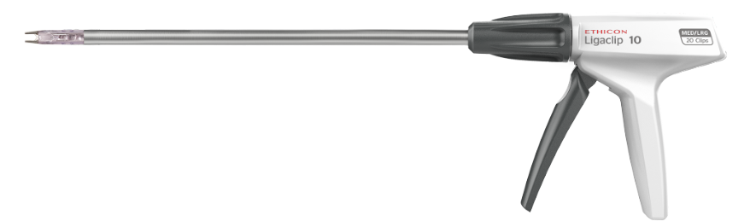
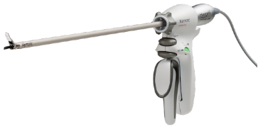
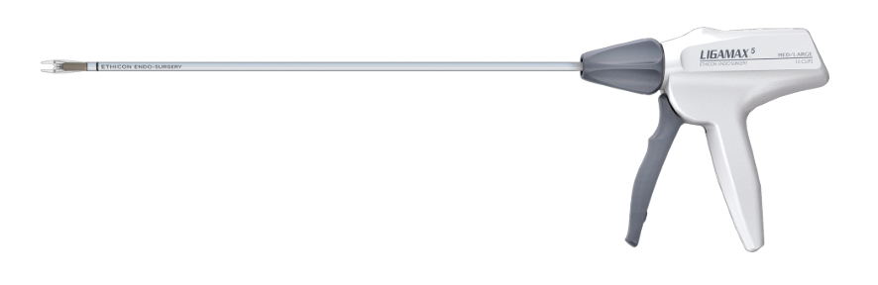
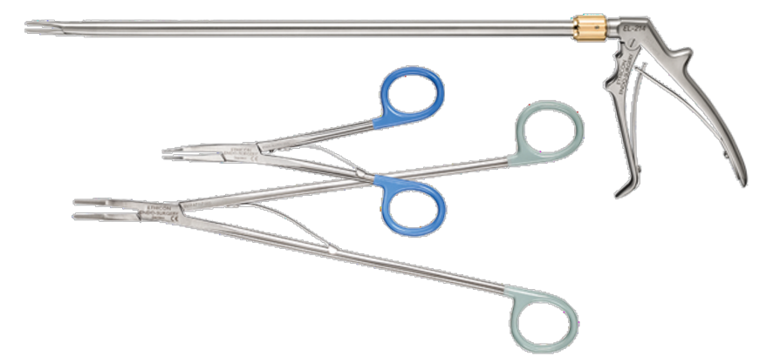
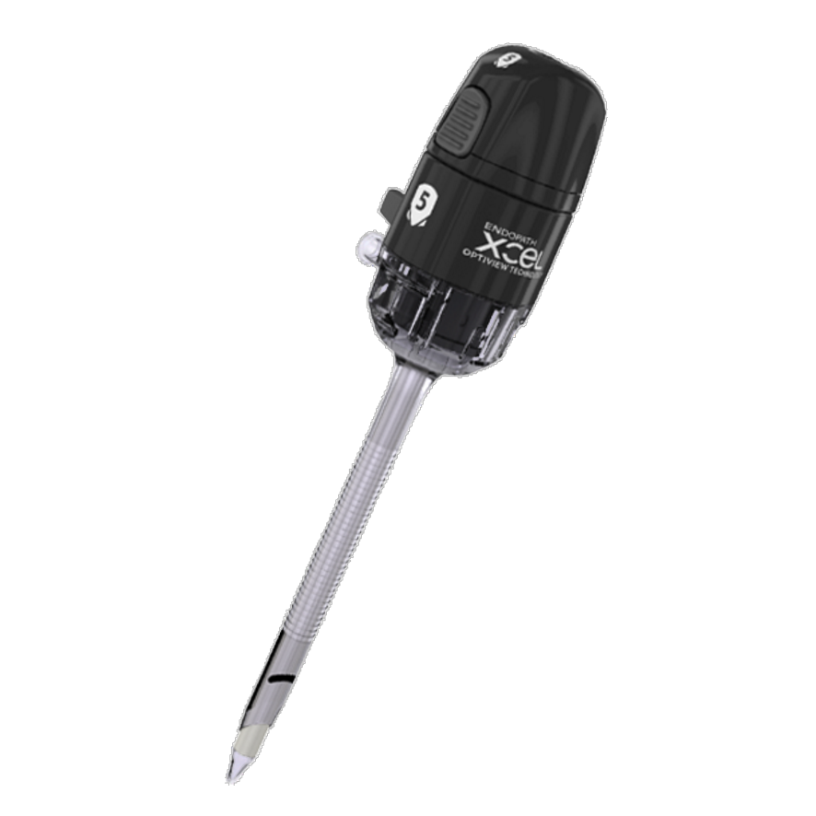
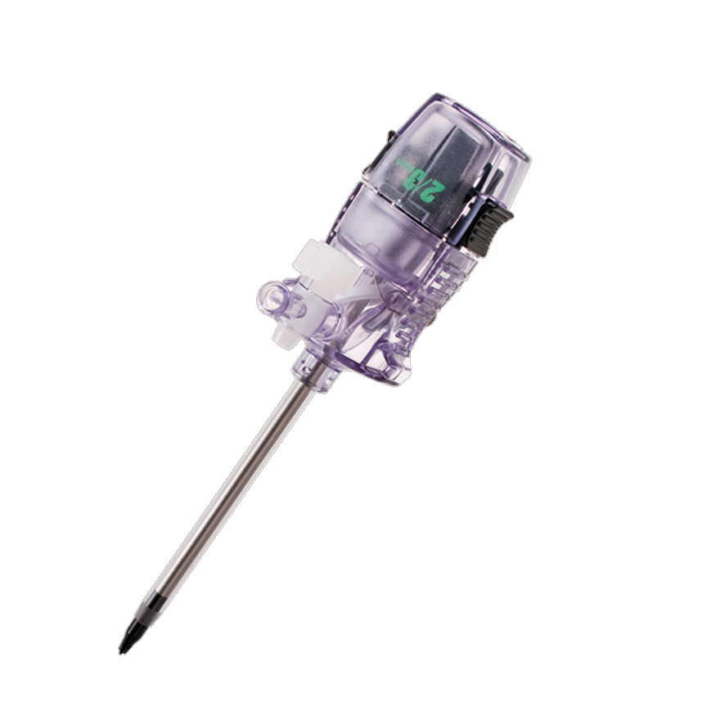
Ejemplos de dispositivos laparoscópicos
Vendido por J&J
Aplicadores de grapas
Cizalla
Trócares
Notes:
Explique: J&J Medical Devices (ETHICON), una división de Johnson & Johnson, desarrolla dispositivos laparoscópicos y ha contribuido a muchos avances en el campo de la laparoscopia, tales como dispositivos de sellado de vasos, de corte, de grapado, de ligadura, ¡y muchos más!

Slide 10
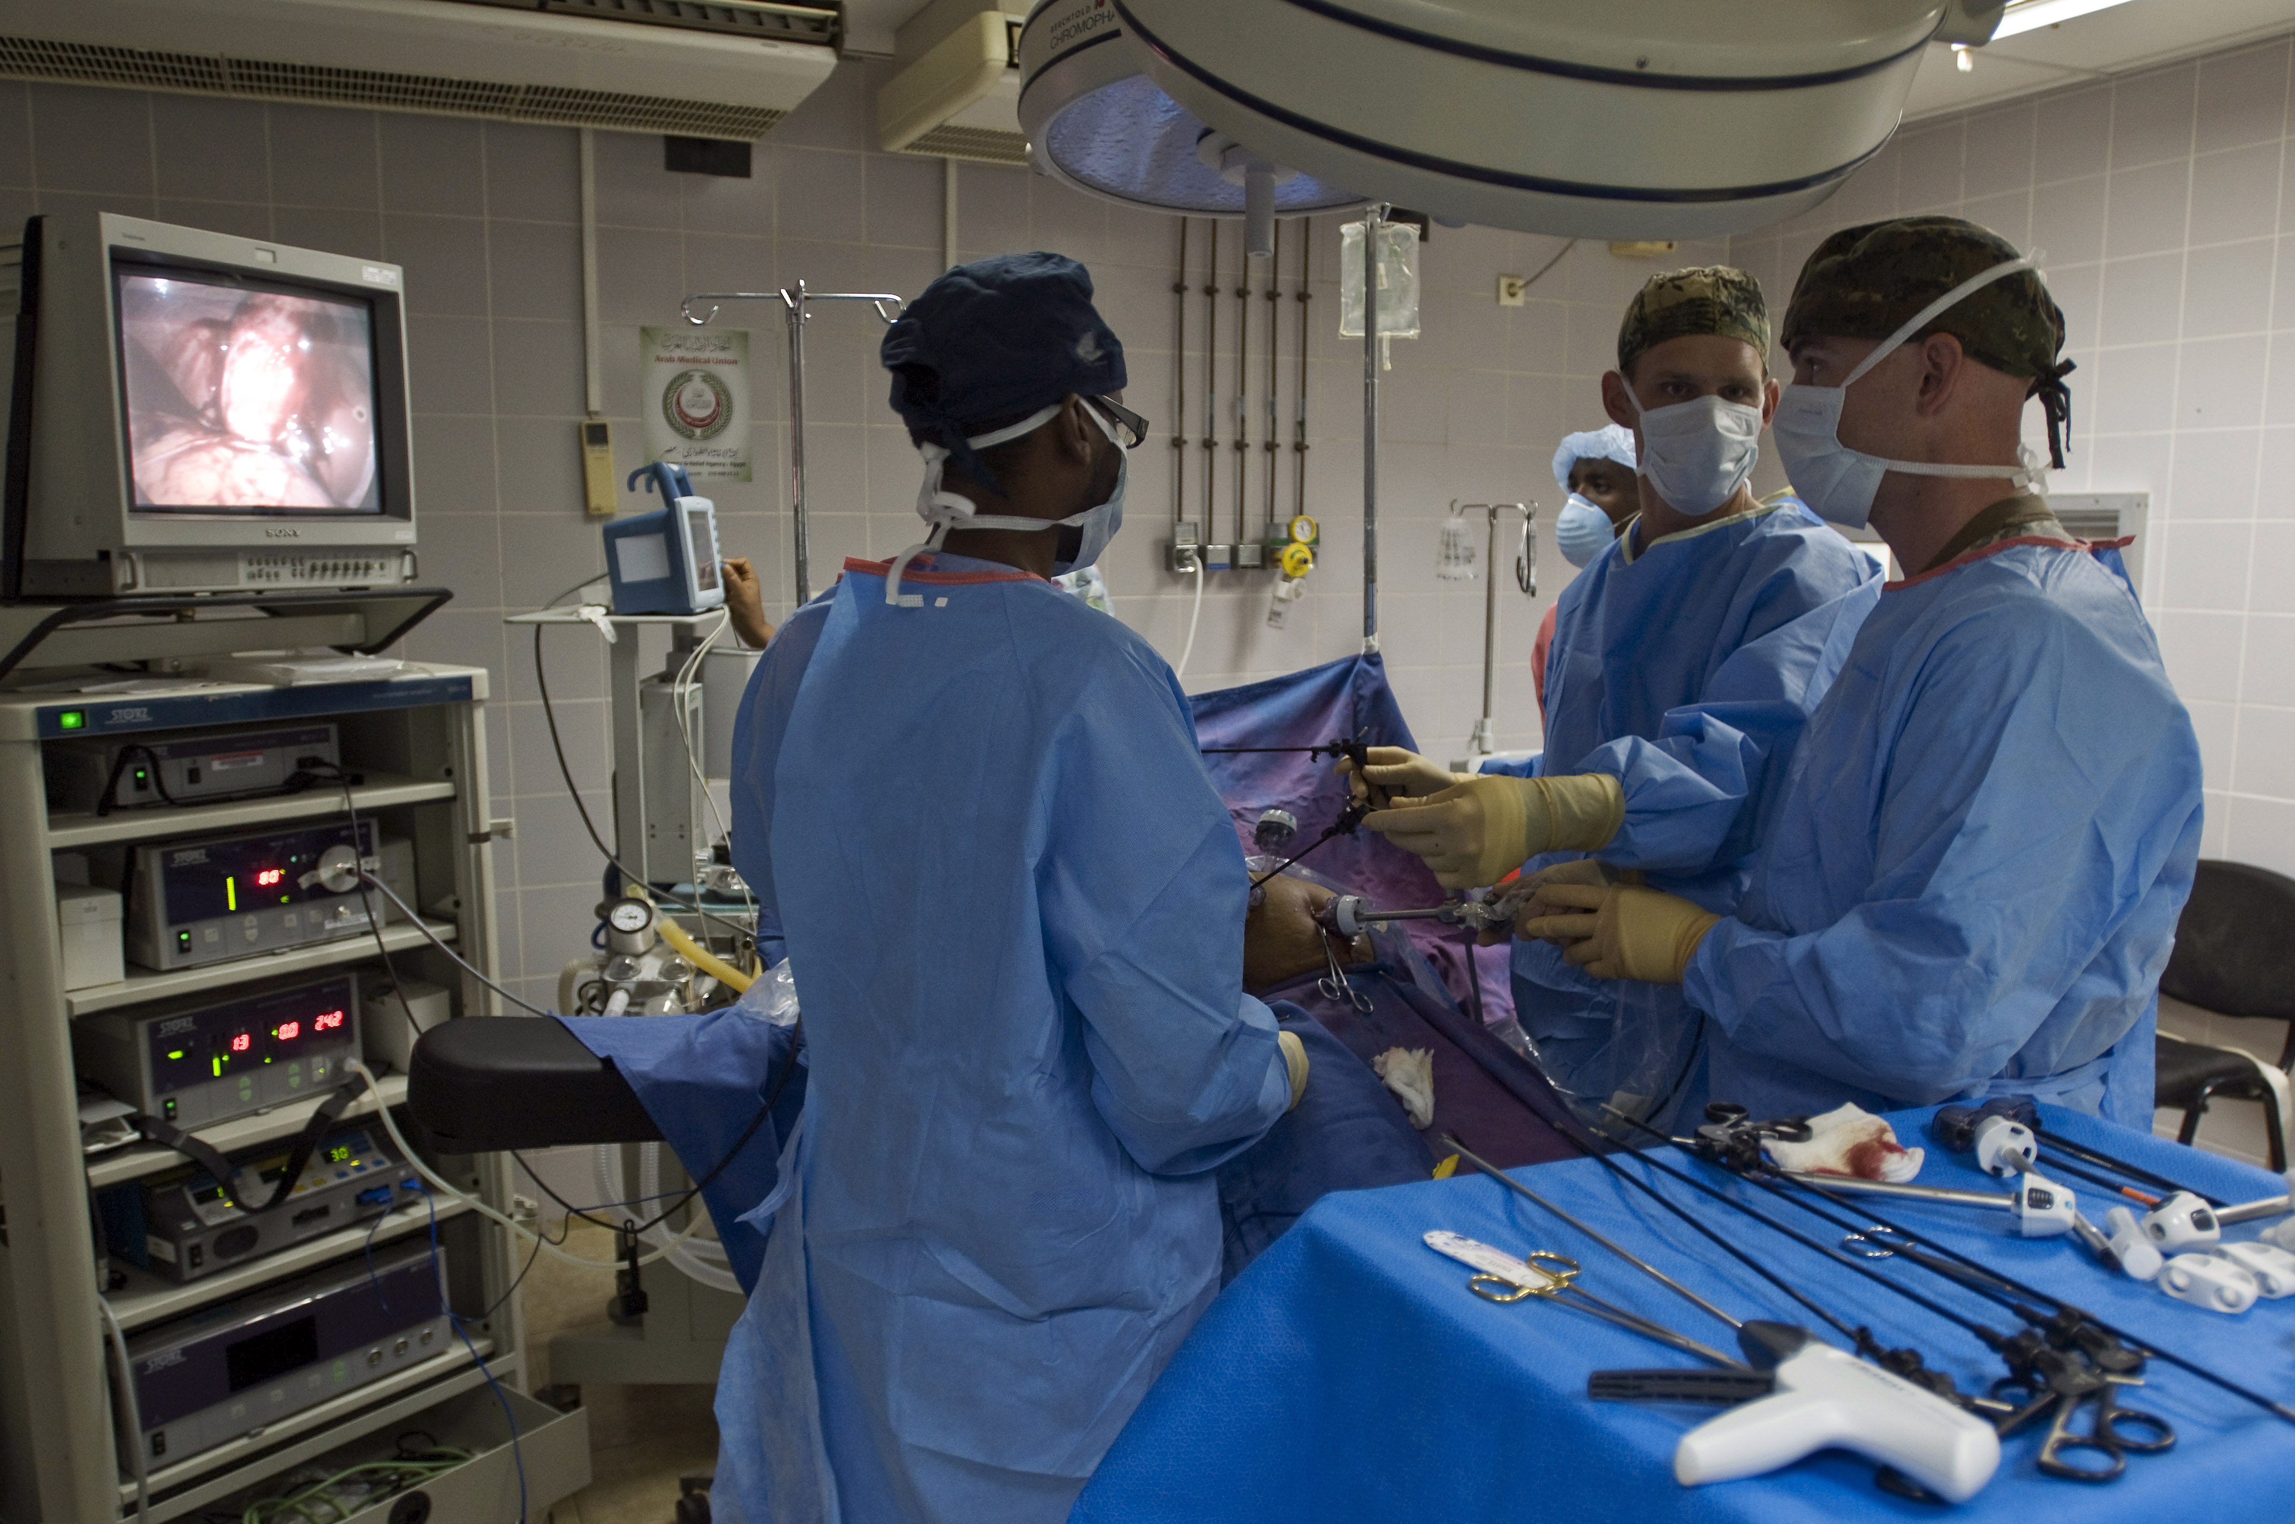
Los cirujanos y enfermeras de la Marina de EE.UU. ayudan a médicos de Djibouti con cirugías y otros procedimientos médicos complejos.
Trócares
Foto: Marc Rockwell-Pate, Marina de Estados Unidos
Notes:
Explique: Un trócar es un instrumento quirúrgico con un punto de corte de tres lados encerrado en una cánula o tubo, utilizado para extraer líquido de una cavidad corporal. Mínimamente invasivo, es extremadamente beneficioso para el paciente, como se ve en la imagen.
Foto: https://commons.wikimedia.org/wiki/Category:Laparoscopy#/media/File:US_Navy_081117-N-7526R-568_Cmdr._Thomas_Nelson_and_Lt._Robert_Roadfuss_discuss_proper_procedures_while_performing_a_laparoscopic_cholecystectomy_surgery.jpg
Crédito: Especialista en comunicación de masas de 2ª clase Marc Rockwell-Pate, Marina de Estados Unidos
CIUDAD DE DJIBOUTI, Djibouti (17 de noviembre de 2008) Cmdr. Thomas Nelson, cirujano general, y el teniente Robert Roadfuss, enfermero de quirófano, ambos asignados al Campamento Lemonier, discuten los procedimientos adecuados mientras realizan una colecistectomía laparoscópica en el Hospital Peltier. Los cirujanos de Nelson, Roadfuss y otros de Camp Lemonier viajan a Peltier tres veces por semana para ayudar a los médicos de Djibouti con cirugías y otros procedimientos médicos complejos.

Slide 11
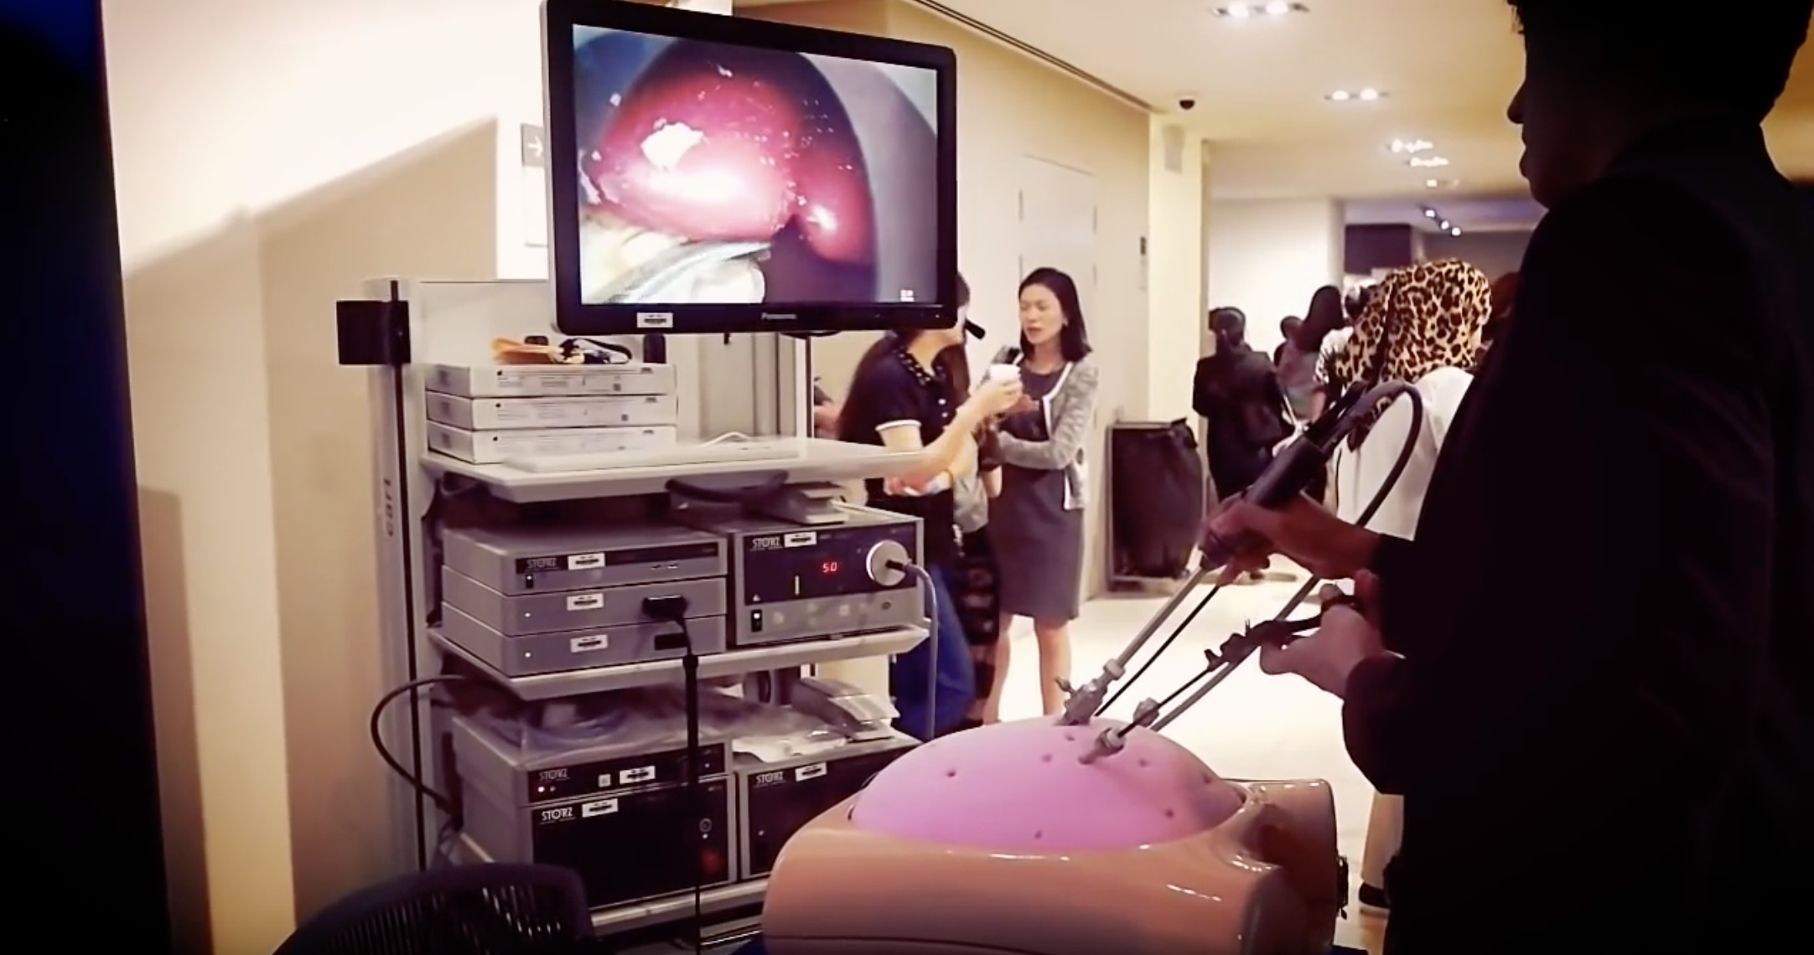
Simulado
Cirugía laparoscópica
Notes:
Si hay tiempo, tal vez quiera mostrar el siguiente vídeo:
https://www.youtube.com/watch?v=gwocfmcKebc

Slide 12
La ingeniería de un nuevo producto
Diseño
Desarrollo
Producción
Diseño del concepto
  Analizar la necesidad
  Tormenta de ideas
  Crear el concepto
Planificación de productos
  Caso de negocios
  Especificaciones
  Diseño
  Fuente:
Construcción de prototipos
  Muestras
  Prueba
Producción Piloto
  Diseño del proceso de producción
  Ensamblaje
  del piloto
  PVT
Producción en masa
  Producción
  de volumen
  Distribución mundial
Apoyo sostenido
  Soporte técnico
  Marketing/Ventas
REVISIÓN DEL DISEÑO
Notes:
Fase 1: Diseño: Los pasos clave durante esta fase incluyen:
Diseño de concepto. Este primer paso es crítico; incluye el análisis y la identificación de lo que el cliente quiere o necesita y la creación de un concepto (idea o plan) basado en esos insumos.
Planificación de productos. En este paso se expone la razón por la que la empresa debe perseguir el concepto y se proporciona un plan sobre cómo se logrará el concepto (cómo será el diseño, quién proporcionará las piezas, cuáles son los deseos/necesidades fundamentales y cuánto tiempo llevará su desarrollo).
Fase 2: Desarrollo. Los pasos incluyen:
Construir prototipo. Este paso implica la creación del primer prototipo (modelo) en pleno funcionamiento del producto propuesto para mostrarlo. No es probable que se fabrique este prototipo original; el diseño es susceptible de cambiar significativamente a lo largo del camino, basándose en pruebas en un entorno controlado. Se realizan pruebas para ver si el prototipo produce el resultado deseado. Se rediseña y reconstruye para perfeccionar el prototipo de trabajo.
Producción piloto. Este paso implica probar su proceso de fabricación para determinar si puede crear su diseño final de forma consistente. Durante esta fase también se tiene en cuenta el envasado.
Fase 3: Producción. Los pasos incluyen:
Producción en masa. Este paso comienza cuando se ha demostrado que se puede crear el diseño final de forma consistente utilizando el proceso de fabricación desarrollado y se puede empezar a producir el producto para venderlo a los clientes.
Apoyo sostenido. Este paso comienza después de lanzar el producto a los clientes y no termina hasta que el producto ya no se vende. Las actividades pueden incluir soporte técnico, marketing y ventas personalizadas, soporte de garantías y quejas, y mejoras en el diseño.
A TRAVÉS DE TODO:
Revisión del diseño. Indique que a lo largo del proceso de ingeniería, en cada fase y en todos los pasos, se produce una revisión del diseño. Todo el equipo evalúa continuamente la capacidad y el rendimiento del diseño para cumplir los requisitos; si se identifican inquietudes o deficiencias, se modifica el diseño.

Slide 13

Sale carísimo
Ingeniero biomédico
Diseño industrial / Ingenieros de diseño
Especialistas
en etiquetado
Ingenieros
de fabricación
Representantes de marketing y ventas
Asuntos médicos
Ingenieros de embalaje
Gerentes de compras
Calidad / analistas
de pruebas
Asuntos de regulaciones
Científicos de esterilización
¡Se requieren muchos trabajos para lanzar un producto!
Notes:
Explique: Se requieren muchos trabajos para lanzar un nuevo producto, especialmente en los sectores de la salud o la medicina. Estos trabajos incluyen:
Ingeniero biomédico Se especializan en el desarrollo y diseño de productos médicos
Ingenieros de Diseño Industrial/Diseño: Productos de diseño
Especialistas en etiquetado: Escriba las instrucciones de uso
Representantes de marketing y ventas: Promocionar o vender el producto
Ingenieros de fabricación: Establecer la línea de producción
Gerentes de compras / Especialistas en la cadena de suministro: Obtener las materias primas y determinar la logística para llevar el producto de fabricación al cliente
Personal de Asuntos Médicos: Proporcionar conocimientos médicos especializados en relación con los procedimientos
Ingenieros de embalaje: Diseñar el embalaje del producto
Científicos preclínicos: Someten a pruebas los productos para asegurarse de que funcionan correctamente
Analistas de calidad y pruebas: Responsable de la funcionalidad del producto, la fiabilidad y la seguridad del paciente
Personal de Asuntos Regulatorios: Trabaje con la Administración de Alimentos y Drogas (FDA) para aprobar los dispositivos
Científicos de Esterilización: Trabajar en procesos de esterilización (eliminan las bacterias u otros microorganismos de máquinas y útiles) para que los dispositivos no transmitan patógenos cuando se utilicen.

Slide 14
¿Preguntas?
Notes:
Pregunte a las estudiantes si tienen alguna pregunta sobre el desafío antes de empezar.
Responda a las preguntas de las estudiantes.
Recuerde a las estudiantes que tendrán 50 minutos para diseñar, construir y probar sus diseños.

Slide 15
Construir un
dispositivo médico
Desafío
Notes:
Dividir el grupo en equipos de cinco personas por equipo. Diga a los equipos que se sienten juntos.
Distribuya los folletos de las estudiantes y entregue una regla a cada equipo.

Slide 16
Haciendo que la ingeniería sea real
El desafío:
Diseñar un prototipo de dispositivo médico que satisfaga las necesidades del cliente, las normas de seguridad y las restricciones comerciales.
Notes:
.

Slide 17
Tareas del desafío
Tareas:
  Trabajar en equipo. Cada miembro debe asumir un papel específico.
  Diseñe un prototipo que cumpla con todos los requisitos del producto.
  Construir el prototipo usando solo los materiales disponibles para la compra.
  Determine el nombre del dispositivo y los puntos de venta del producto.
  Presente el prototipo.
Hora 50 minutos
Tiempo de la presentación: 3 minutos, máximo
Notes:
Revise las tareas principales:
Trabajar en equipo. Cada miembro asumirá un papel específico.
Diseñar un prototipo de dispositivo médico que cumpla todos los requisitos del producto (necesidades del cliente, normas de seguridad y restricciones comerciales).
Construir el prototipo usando solo los materiales disponibles para la compra.
Determine el nombre del dispositivo y los puntos de venta del producto.
Presente el prototipo.
Los equipos tienen 50 minutos para completar todas las tareas y tres para presentarlas al Juez.
Presente al Juez (el voluntario asignado a esta función). Indique que el Juez escuchará las presentaciones y determinará si cada equipo cumple con los requisitos del cliente, las normas de seguridad y los requisitos comerciales.

Slide 18
Roles y responsabilidades
del desafío
¡Cada miembro del equipo DEBE jugar un papel!
  Cada miembro del equipo tomará uno de los siguientes roles:
  Ingeniero de diseño: Desarrolla un concepto (idea o plan) que cumple con todos los requisitos del producto (necesidades del cliente, normas de seguridad y restricciones comerciales)
  Gerente de compras: Adquiere (compra) y hace el seguimiento de todos los materiales utilizados y los costos
  Ingeniero de Manufactura: Construye / reconstruye el prototipo basado en la información del ingeniero de diseño y el analista de calidad / pruebas
  Analista de calidad y pruebas:
  Se cerciora de que el producto es funcional
  y cumple con las normas de seguridad
  Gerente de Marketing y Ventas: Desarrolla los requisitos del producto y los medios para venderlo al cliente
Notes:
Explique las funciones y proporcione una descripción de las principales responsabilidades de cada uno de estos roles.

Slide 19

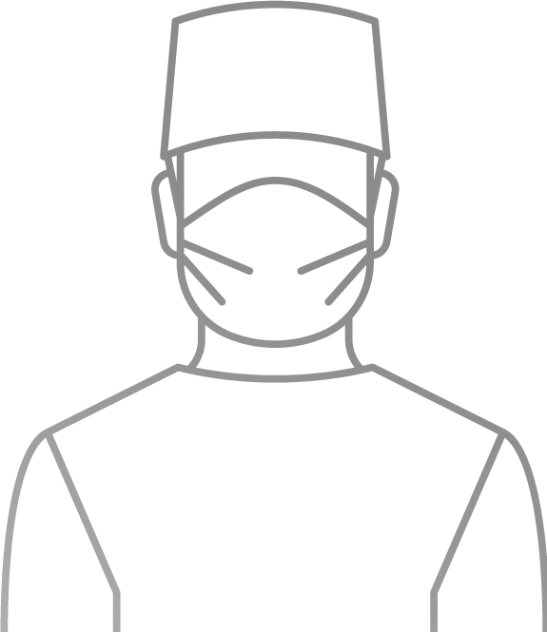
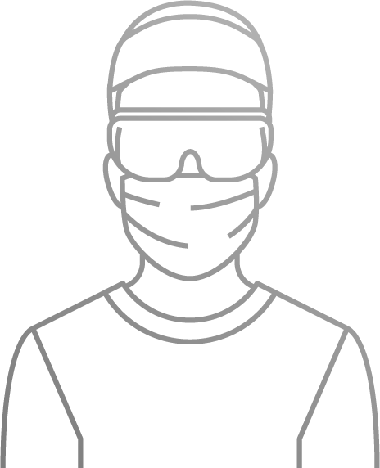

Requisitos del producto
La voz del cliente
Cirujano
Dr. Anderson:
"Soy zurdo. Quiero que sea fácil de usar"
Esto es lo que quiere un panel de cirujanos:
Cirujano Dr. Wu:
"Quiero que sea una
extensión natural
de mi mano"
El cirujano Dr. Johnson: "Necesito ver la punta del dispositivo cuando está en el tejido"
Cirujano Dr. Smith: "Quiero ser capaz de empujar el tejido fuera de mi campo quirúrgico"
Notes:
Explique: Sus clientes tienen necesidades específicas para el dispositivo médico que diseñará.
Revise lo que el panel de cirujanos quiere en un dispositivo.
Estrés: Debe ser fácil/natural de usar (es decir, con la mano izquierda o derecha).

Slide 20
Requisitos del producto
Restricciones / requisitos
de negocios:
El dispositivo médico debe:
  Tiene un nombre y diseños detallados
  para la solicitud de patente
  Sea eficiente en cuanto a costos:
  el precio de venta es de 20,00 $ máximo
  Ser rentable: mantener el Costo
  de los Bienes (COG) a menos del 20 %
  del precio de venta (16,00 $, máximo)
  Incluir un adhesivo de seguimiento
Normas de seguridad:
El dispositivo médico debe:
  Ser atraumático: no puede dañar al tejido
  Encajar en un trócar de 18 mm
  Ser lo suficientemente largo como para extenderse a través de una cánula de 15 cm
  Permanece ensamblado cuando se sumerge en el agua durante un minuto
Notes:
Explique: Hay normas de seguridad y restricciones/requisitos comerciales que deben cumplirse.

Slide 21
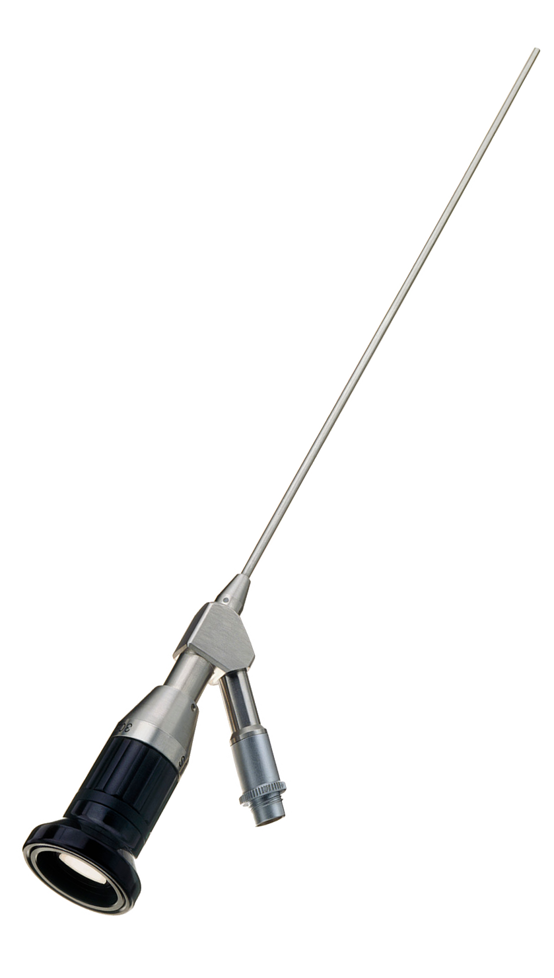
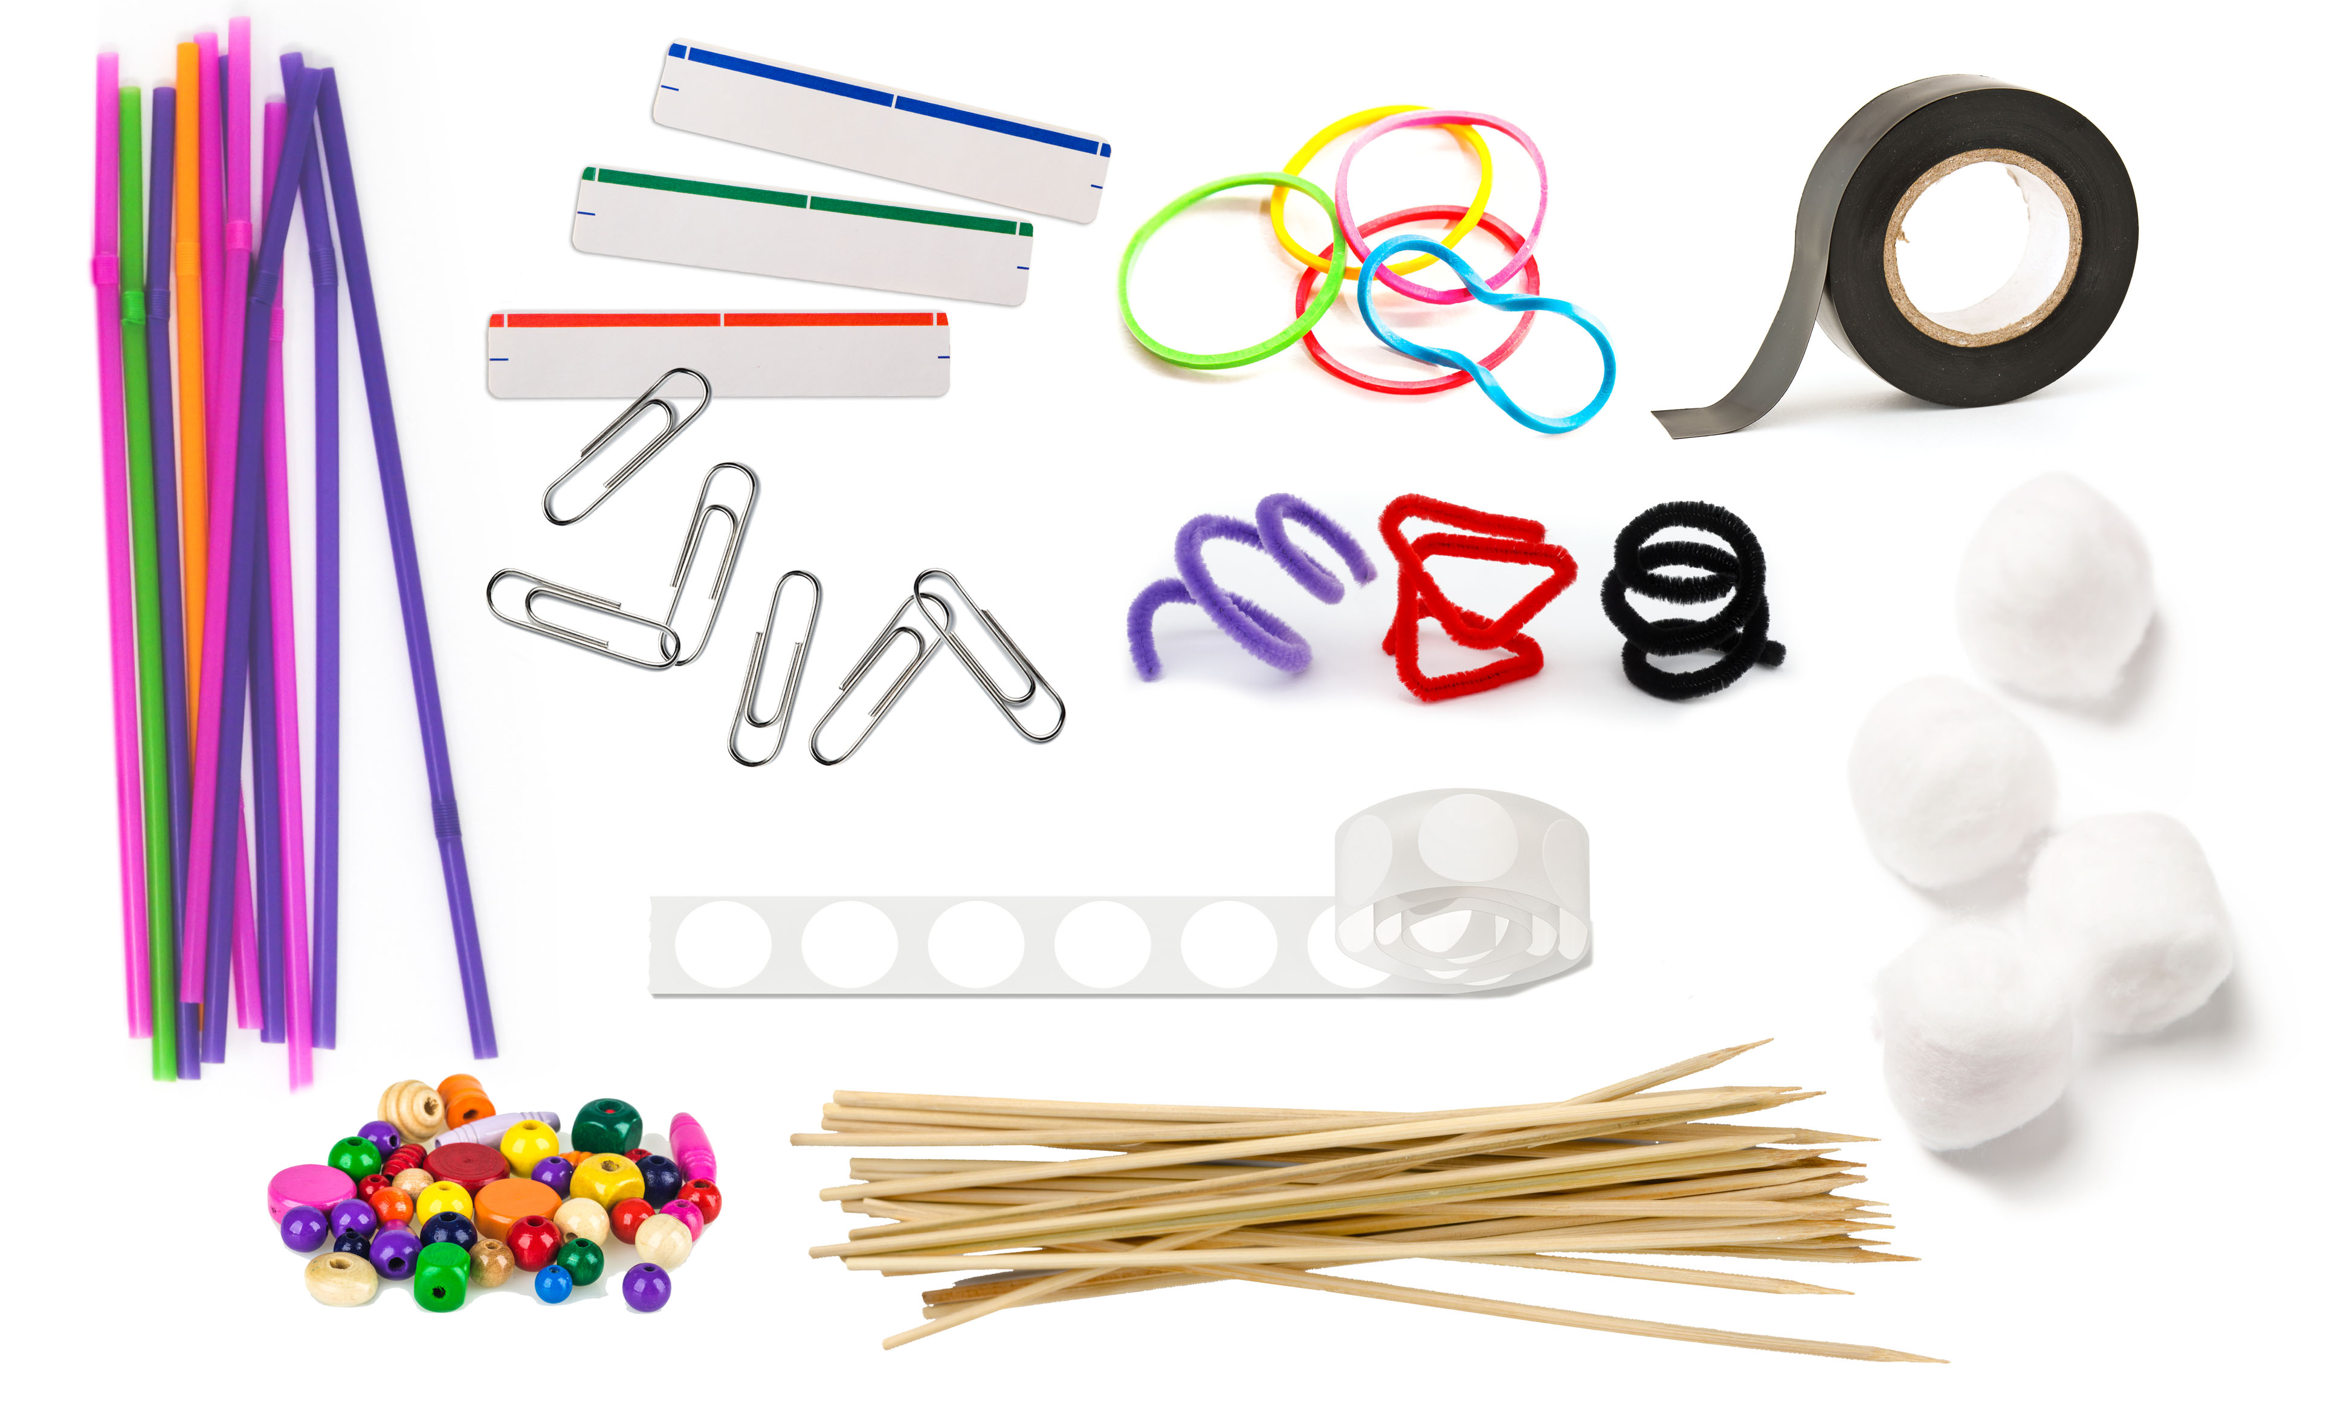
¿Puedes convertir ESTO...?
en
¿ESTO?
Notes:
Cada producto comienza como un concepto (una idea o plan general) antes de ser vendido a un cliente. En muchos casos, el concepto original se desarrolla en un prototipo inicial utilizando materiales básicos para visualizar cómo podría ser el diseño final.

Slide 22
Materiales
El precio de venta del dispositivo es 20 $. El costo de los materiales está por debajo. Los materiales deben ser menos del 20 %
del precio de venta.
Materiales | Costo | Materiales | Costo
Pincho de madera | 1,00 $ | Cinta eléctrica (6 pulgadas de longitud) | 0,25 $
Limpiador de tuberías | 0,75 $ | Pegamento | 0,20 $
Bola de algodón | 0,75 $ | Pegamento en barra | 0,20 $
Paja de plástico | 0,65 $ | Etiqueta de color | 0,20 $
Cuenta de plástico | 0,65 $ | Etiqueta blanca | 0,10 $
Cuenta de madera | 0,50 $ | Pegatina de estrella | 0,10 $
Bandas de goma | 0,50 $ | Pegatina circular | 0,05 $
Clip de papel | 0,50 $
Notes:
Explique: El dispositivo médico se venderá por 20 dólares. Los costos de los materiales se muestran en la diapositiva. El coste total de los materiales debe ser inferior al 20 % del precio de venta.
Presente al Proveedor (el voluntario asignado a esta tarea).
Explique:
Comprará sus materiales al Proveedor en la tienda de materiales. Debe registrar el costo de los materiales que compró (y usó) en el formulario de Costo de Materiales. Cualquier material no utilizado debe ser devuelto al almacén de materiales. Recuerde que el costo de los materiales debe ser menos del 20 % del precio de venta.

Slide 23
¿Preguntas?
Notes:
Pregunte a las estudiantes si tienen alguna pregunta sobre el desafío antes de empezar.
Responda a las preguntas de las estudiantes.
Recuerde a las estudiantes que tendrán 50 minutos para diseñar, construir y probar sus diseños.

Slide 24
Construir un
dispositivo médico
Desafío

Slide 25
Puntuación
Criterios del cliente | SÍ (✓) | Criterios de seguridad | SÍ (✓) | Criterios de negocio | SÍ (✓)
¿Es fácil de usar? |  | ¿Es seguro utilizarlo en un tejido? |  | ¿Tiene un nombre?
¿Se puede usar con la mano izquierda y la derecha? |  | ¿Encaja en un trócar de 18 mm? |  | ¿Se proporcionan diseños detallados?
¿Puede empujar el tejido de forma segura? |  | ¿Es lo suficientemente largo como para extenderse a través de una cánula de 15 cm de largo? |  | ¿Cumple con el 20 % de los COG?
¿Se puede ver la punta? |  | ¿Se mantiene ensamblado cuando se sumerge? |  | ¿Lleva etiqueta de rastreo?
Notes:
Vuelva a presentar al Juez (el voluntario asignado a esta tarea).
Explique: El Juez verificará el costo de los materiales de cada equipo y calificará el prototipo en base a los requisitos del producto. Consulte la lista de verificación de la diapositiva.

Slide 26
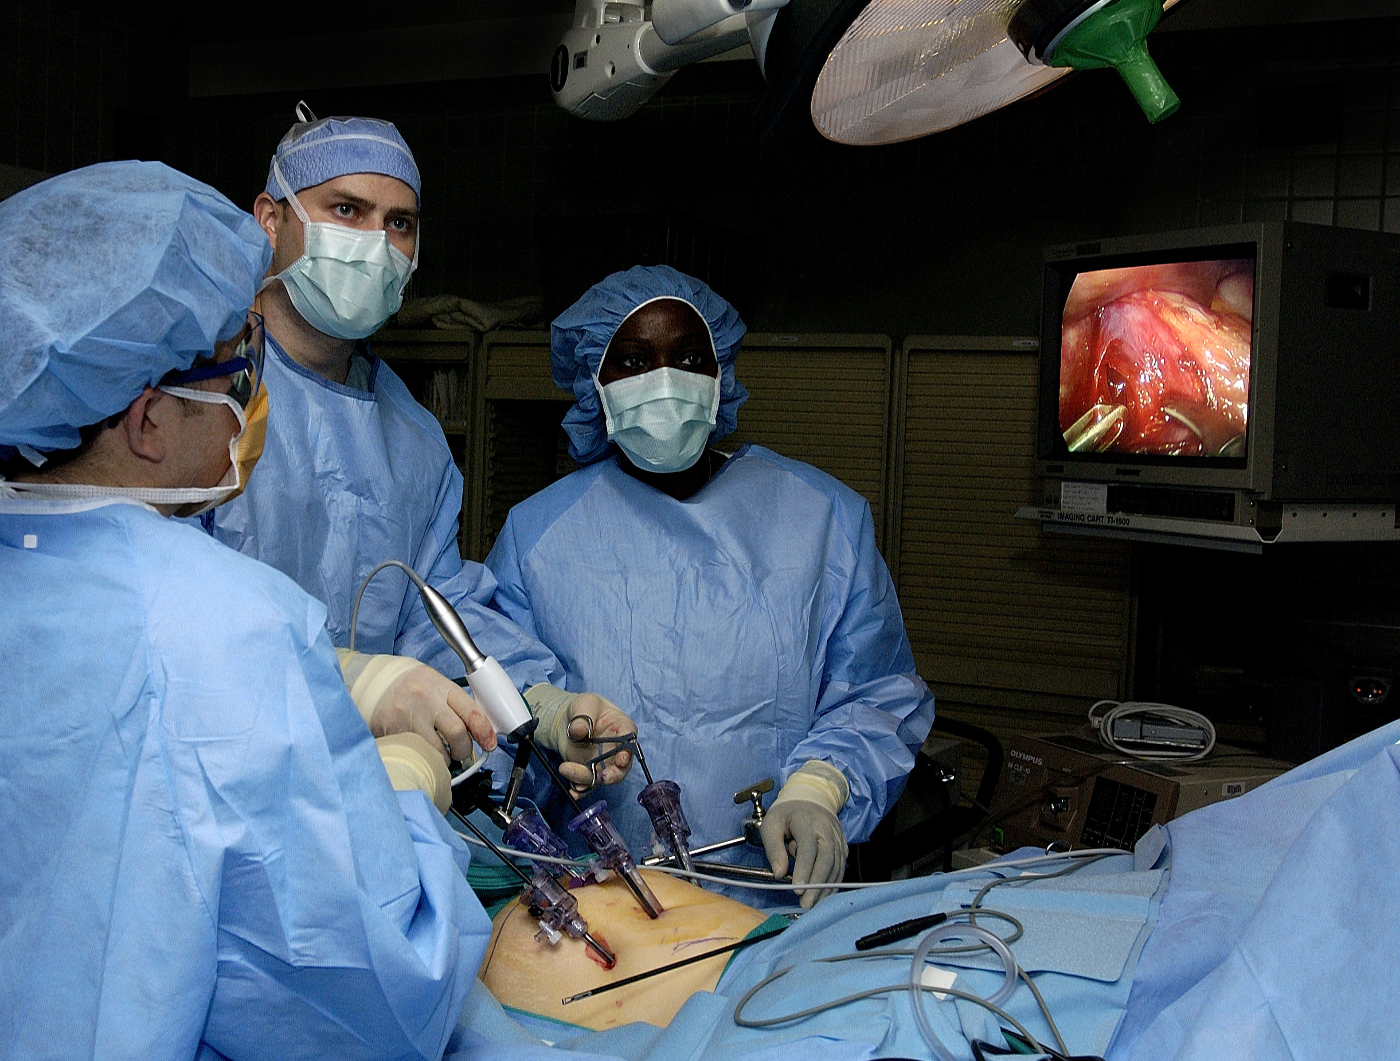
Presentación y pruebas
Su
Médico
dispositivo
Los médicos realizan una cirugía laparoscópica para extirpar la vesícula biliar.
Foto: Samuel Bendet, Fuerza Aérea de los Estados Unidos
Notes:
Explique: Ahora es el momento de presentar y probar los dispositivos delante de todo el grupo. Haremos esto en un equipo cada vez.
El Gerente de Marketing del equipo hará la presentación de 3 minutos. Después de la presentación, probaré el dispositivo con el ingeniero de calidad.
Pruebe cada dispositivo:
Coloque el dispositivo a través del trócar de 18 mm.
Mida el dispositivo usando la regla métrica para verificar que supera los 15 cm.
Utilice el dispositivo para empujar un globo de agua a una distancia de 6 pulgadas dentro del recipiente lleno de agua.
Sumerja completamente el dispositivo en el recipiente lleno de agua durante un minuto. (Pídale al Juez que use el temporizador.)
Foto: https://commons.wikimedia.org/wiki/File:Laparoscopic_stomach_surgery.jpg
Crédito: Samuel Bendet, Fuerza Aérea de los Estados Unidos
Los médicos realizan una cirugía laparoscópica del estómago. La cirugía implicará la extirpación de la vesícula biliar para ayudar a aliviar la enfermedad de reflujo ácido.

Slide 27
¿Qué hemos aprendido?
¿Cuál fue la decisión más crítica que tomó su equipo durante
el proceso de diseño?
¿Qué aprendiste sobre el trabajo en equipo?
¿Cuál fue la decisión más crítica que tomó su equipo durante
el proceso de fabricación?
¿Qué fue lo difícil de diseñar y construir su dispositivo médico?
¿Qué cambiarías de tu diseño si lo hicieras de nuevo?
Notes:
Pida a las estudiantes que reflexionen sobre la actividad. Haga que las estudiantes pasen unos minutos pensando en las siguientes preguntas y luego haga algunas de las siguientes:
¿Cuál fue la decisión más crítica que tomó su equipo durante el proceso de diseño?
¿Qué aprendiste sobre el trabajo en equipo?
¿Cuál fue la decisión más crítica que tomó su equipo durante el proceso de fabricación?
¿Qué fue lo difícil de diseñar y construir su dispositivo médico?
¿Qué cambiarías de tu diseño si lo hicieras de nuevo?

Slide 28
Reflexión
Piense en las siguientes preguntas...
¿Qué ha aprendido sobre ingeniería?
¿Cómo cree que esta actividad se relaciona con una carrera en Ingeniería y/o trabajando en Johnson & Johnson?
¿Puedes verte como un profesional de STEM²D?
¿En qué papel? ¿Por qué o por qué no?
¿Qué necesitarías para que eso suceda?
¿Qué es lo que aprendiste que no sabías al entrar?
Notes:
¿Qué ha aprendido sobre ingeniería?
¿Cómo cree que esta actividad se relaciona con una carrera en Ingeniería y/o trabajando en Johnson & Johnson?
¿Puedes verte como profesional de STEM²D? ¿En qué papel? ¿Por qué o por qué no?
¿Qué necesitarías para que eso suceda?
¿Qué es lo que aprendiste que no sabías al entrar?

